Slide 1
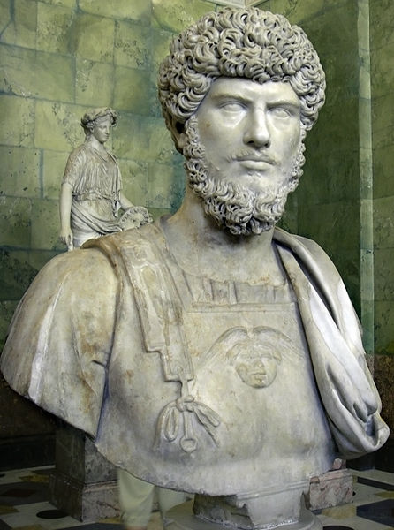
скульптура

Slide 2
Скульптура (лат. sculptura, від лат. sculpo — вирізаю, висікаю) — ліпка, пластика, вид образотворчого мистецтва, твори якого мають об'ємну, тривимірну форму і виконуються із твердих чи пластичних матеріалів.
Скульптура зображує головним чином людину, рідше тварин.
Її головні жанри — портрет, історичні, побутові, символічні, алегоричні зображення, анімалістичний жанр.

Slide 3
Розрізняють круглу скульптуру (статуя, група, статуетка, погруддя), яку можна розглядати з різних сторін, і рельєф (зображення розміщене на площині)

Slide 4
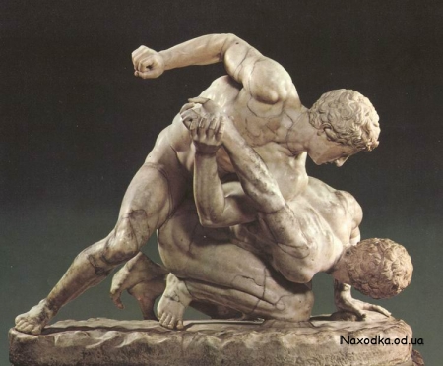
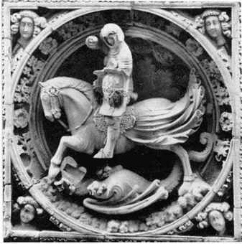
кругла
рельєфна

Slide 5
Залежно від того, як художник зображає людину, скульптура поділяється на бюст і статую.

Slide 6
Бюст, синонім погруддя — в скульптурі зображення людини з відображенням торсу від обличчя до грудей

Slide 7
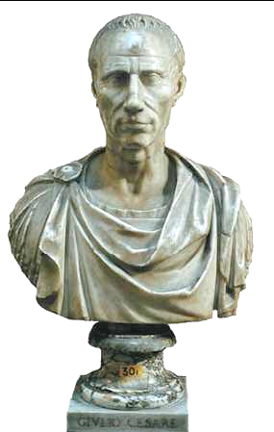
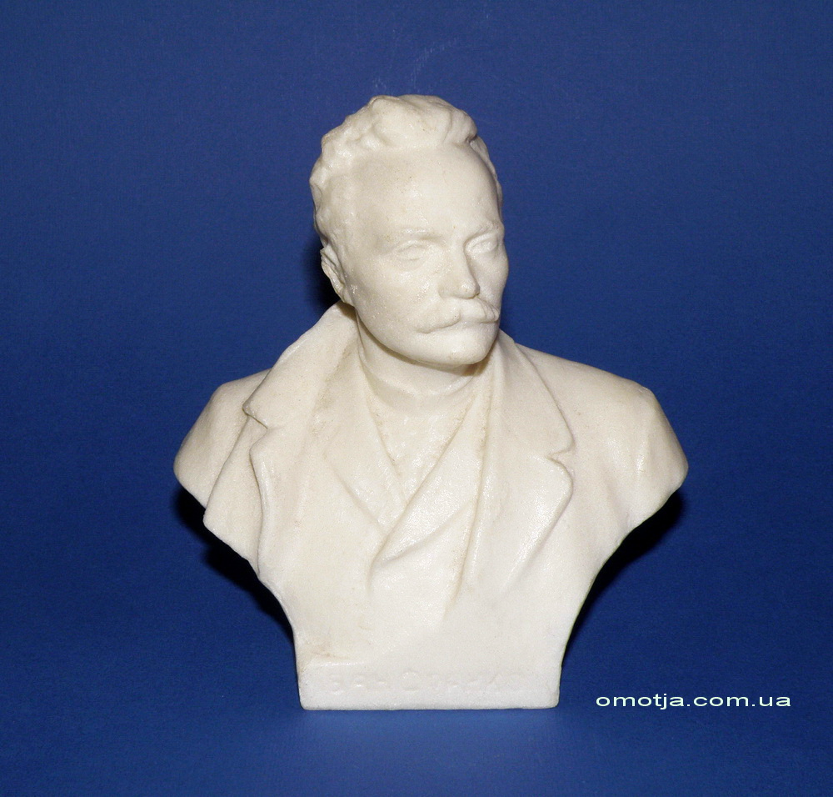
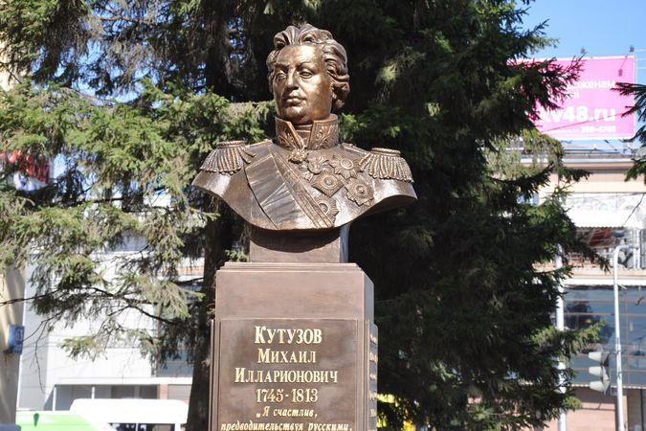
Бюст Юлія Цезаря
Бюст І.Я. Франка
Бюст М.Кутузова

Slide 8
Ста́туя (лат. statua, від statuo «ставлю») — твір круглої скульптури, що зображує людину або тварину (подеколи також міфологічні і/або фантастичні істоти); один з основних видів скульптури.
Статуї мають тривимірний об'єм і, зазвичай, встановлюються на постаменті. Невеликі статуї, якими прикрашають інтер'єр, називають статуетками.

Slide 9
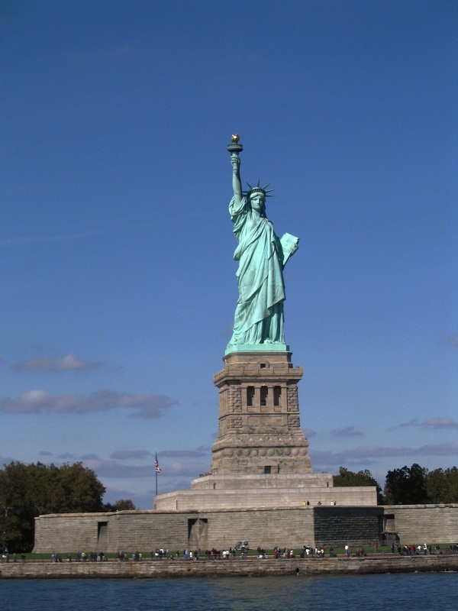
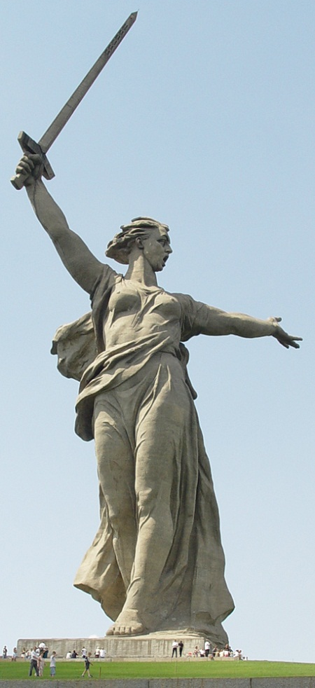
статуя
БАТЬКІВЩИНА-МАТИ (КИЇВ)
СТАТУЯ СВОБОДИ

Slide 10
За призначенням скульптура буває:
-монументальна;
-монументально-декоративна;
-станкова;

Slide 11
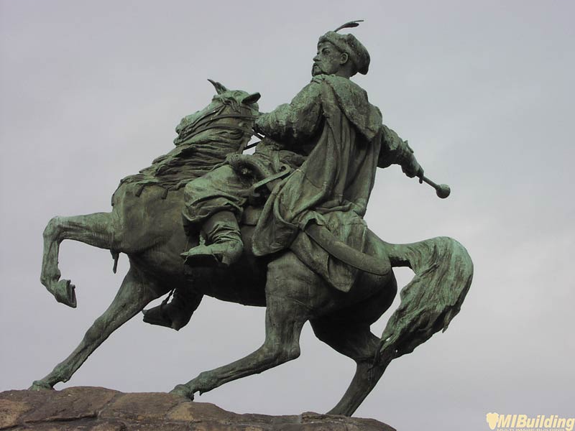
Монументальна скульптура (пам'ятник, монумент) пов'язана з архітектурним середовищем, вирізняється значущістю ідей, високим рівнем узагальнення, великими розмірами;
ПАМ’ЯТНИК БОГДАНУ ХМЕЛЬНИЦЬКОМУ (КИЇВ)

Slide 12
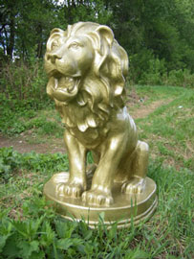
Монументально-декоративна скульптура включає всі види оздоблення архітектурних споруд і комплексів

Slide 13
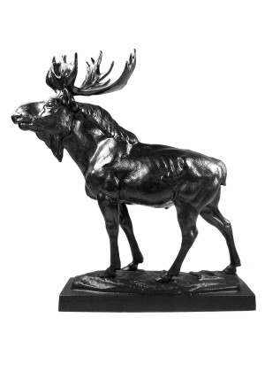
Станкова скульптура, не залежить від середовища, має розміри, близькі до натури чи менші, і конкретний поглиблений зміст

Slide 14
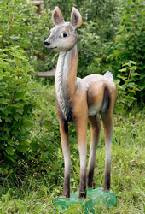
Садово-паркова скульптура, слугує для оздобленням садів, скверів, парків і має декоративний, меморіальний характер

Slide 15
Зображення кількох об'єктів — це фігурна група, або багатофігурна композиція

Slide 16
Матеріали скульптури — метал, камінь, глина, дерево, гіпс, лід, сіль та інше.
Методи обробки матеріалу — ліплення, висікання, лиття, кування, карбування тощо.

Slide 17
Використовуючи ресурси інтернету,
презентацію підготувала
учениця 11 класу
ЗОШ І-ІІІ ступенів № 2
Шкуренко Анастасія

